Slide 1
TIẾNG VIỆT 4
Tập 1
Tuần 6
Trao đổi:
Như măng mọc thẳng

Slide 2
Ấn để đến trang sách

Slide 3
DU HÀNH VŨ TRỤ
BẮT ĐẦU
Notes:
Click vào bắt đầu để chơi game

Slide 4
Sao Kim
Sao Mộc
Notes:
Hướng dẫn: GV click vào Du thuyền để di chuyển đến hành tinh>>> chọn vào hành tinh để xuất hiện câu hỏi.
Lặp lại các bước trên để đến câu hỏi tiếp theo
Click “congratulation” để chuyển tiếp đến bài học

Slide 5
Câu 1:Theo em trung thực có nghĩa là gì?
A. Không ngại việc khó
B. Ngay thẳng, thật thà
C. Quyết tâm đến cùng
D. Thông minh, mưu trí
Notes:
Hướng dẫn: GV click vào du thuyền để về màn hình chính.

Slide 6
Câu 2: Em đoán nhân vật nào dưới đây có đức tính hiền lành.
A. Dì ghẻ
(trong truyện Tấm Cám)
B. Cám
(trong truyện Tấm Cám)
C. Lí Thông
(trong truyện Thạch Sanh)
D. Thạch Sanh
(trong truyện Thạch Sanh)
Notes:
Hướng dẫn: GV click vào du thuyền để về màn hình chính.

Slide 7
Ấn để đến trang sách

Slide 8
Em chọn đề nào trong 2 đề sau?
Đề 1: Trình bày ý kiến của em về tính cách của các nhân vật trong một câu chuyện đã học ở Bài 3.
Đề 2: Trình bày ý kiến của em về biểu hiện của tính trung thực trong học tập và đời sống.

Slide 9
TRAO ĐỔI NHÓM ĐÔI
Đề 1: Trình bày ý kiến về tính cách của các nhân vật trong một câu chuyện đã học ở Bài 3 (Chiếc ví, Một người chính trực, Những hạt thóc giống – những câu chuyện về tính trung thực).
3 nhóm cùng trao đổi về từng nhân vật trong truyện.
Các nhóm ghép trao đổi về tất cả các nhân vật.
Đại điện của các nhóm trình bày trước lớp về ý kiến của nhóm.

Slide 10
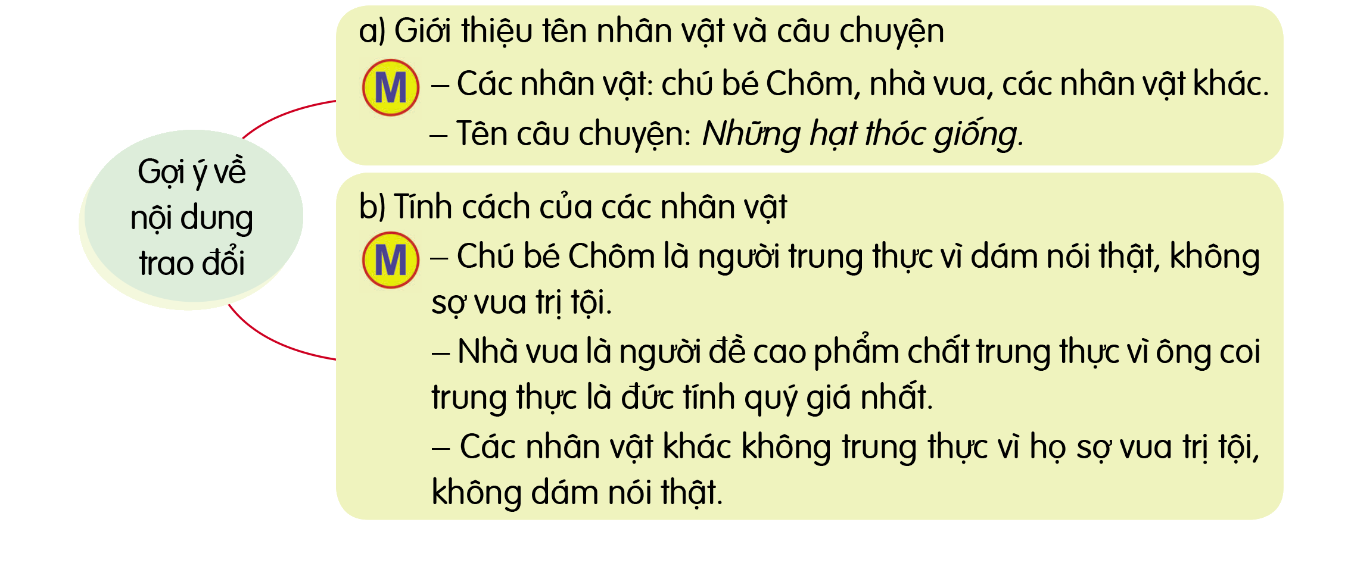
GỢI Ý

Slide 11
TRAO ĐỔI NHÓM ĐÔI
Đề 2: Trình bày ý kiến của em về biểu hiện của tính trung thực trong học tập và đời sống.
Nhóm cùng trao đổi về tình huống thể hiện cách ứng xử trung thực và tình huống thể hiện cách ứng xử không trung thực.
Các nhóm ghép trao đổi về cả hai loại tình huống
Đại điện của các nhóm trình bày trước lớp về ý kiến của nhóm.

Slide 12
GỢI Ý

Slide 13
HOẠT ĐỘNG 3:
TRAO ĐỔI TRƯỚC LỚP
Em hãy trao đổi trước lớp ý kiến của em về vấn đề nhóm em đã lựa chọn.

Slide 14
Ấn để đến trang sách

Slide 15
Về nhà kể (đọc) lại cho người thân nghe và chuẩn bị nội dung cho bài Nói và nghe tuần tới.

Slide 17
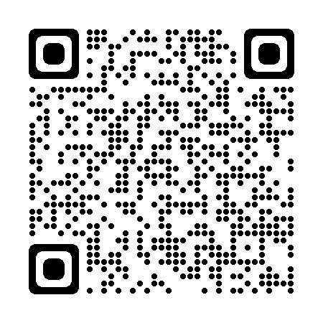
Để kết nối cộng đồng giáo viên và nhận thêm nhiều tài liệu giảng dạy,
mời quý thầy cô tham gia Group Facebook
theo đường link:
Hoc10 – Đồng hành cùng giáo viên tiểu học
Hoặc truy cập qua QR code

